Slide 1


Slide 2


الزمن
3:دقيقة
إستراتيجية من أنا
أنا فارس من الفرسان , جمعت جيش من الشجعان لكي نغزو جسم الإنسان, وقف منا نصف مليون فارس أو يزيد, فوق رأس دبوس الحديد .فمن أنا ؟
لمعرفتي حلي وبسرعة اللغز التالي:
1 | 2 | 3 | 4 | 5 | 6 | 7
ا | ل | ف | ي | ر | و | س
أ\ 3+4 = حروف جر
ب\ 3+1+5+7= حروف تكون من يركب الفرس
ج\ 6+4+2= وادي في جهنم

Slide 3
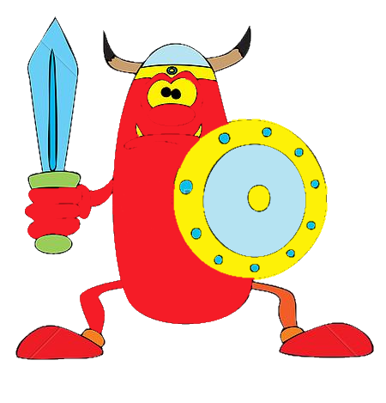
الإجابة الصحيحة:
الفيروس

Slide 4
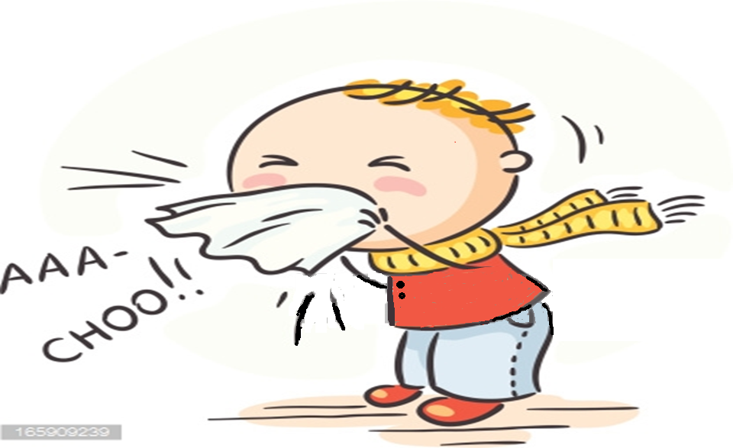
الفيروسات
أعداد المعلمة :
ريحانة العامر

Slide 5
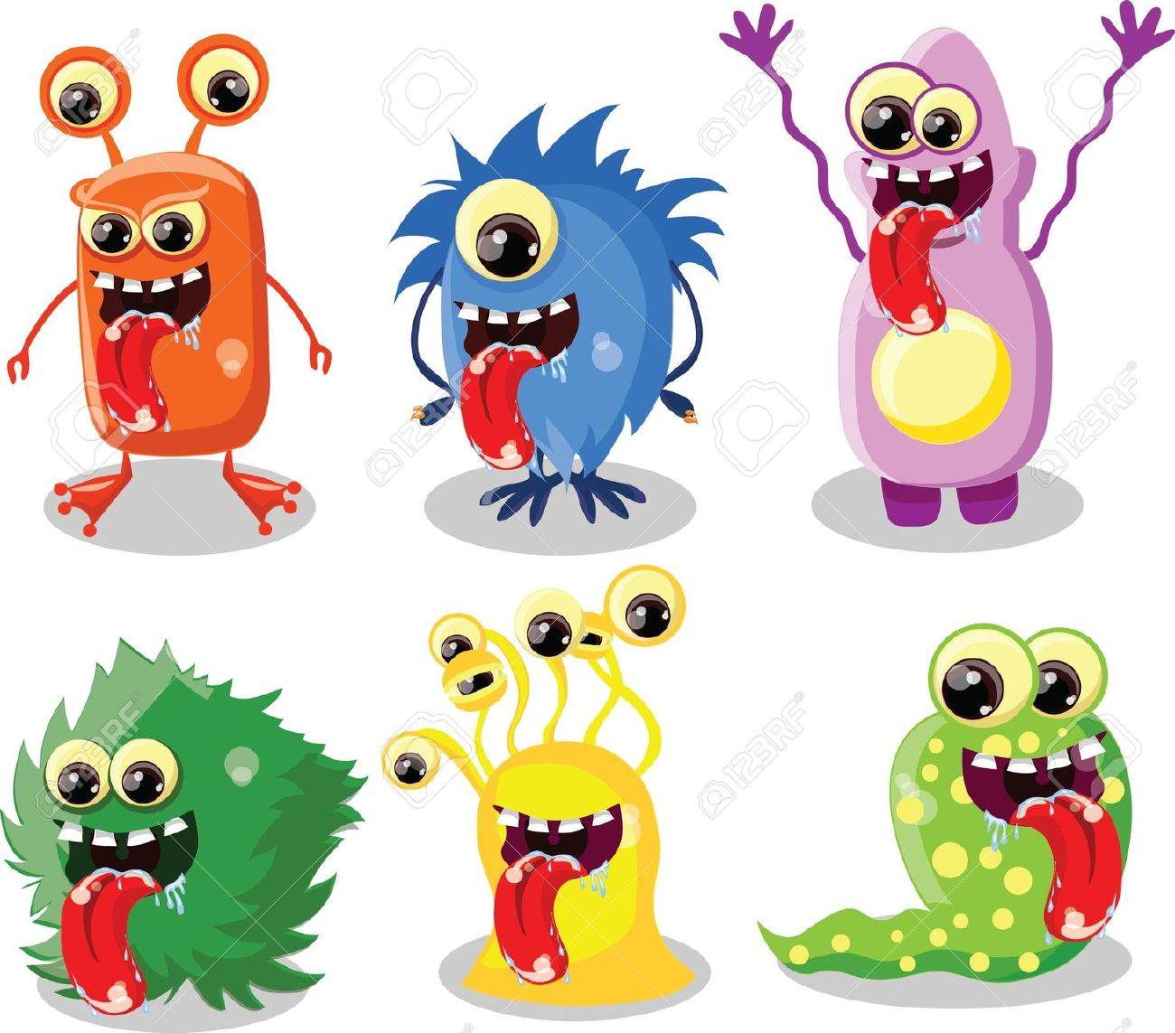
طالبتي العزيزة باستخدام استراتيجية التصفح اطلعي على عناصر الدرس في كتابكـِ المقرر وحددي العناصر التي سبق أن تعلمتها(ماذا أعرف) والعناصر التي لم تتعلمين عنها (ماذا أود أن أتعلم)
ماذا أعلم | ماذا أود أن أتعلم | ماذا تعلمت
جدول
التعلم

Slide 6

أهداف
الدرس
توضح التركيب العام للفيروسات
تقارن بين تسلسل الأحداث في تضاعف الفيروس عن طريق دورة التحلل والدورة الاندماجية وتضاعف الفيروس العكسي
تناقش تركيب البريونات وتضاعفها وتأثيراتها عند إحداثها المرض

Slide 7

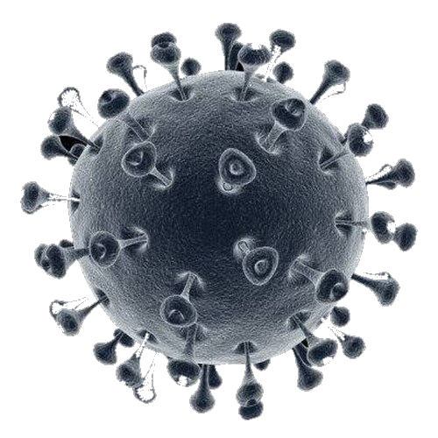
السلام عليكن عزيزاتي المشاهدات
لقد جاءتنا أنباء بأن جيش رهيب من الفيروسات يستعد لغزو جسم الإنسان
الفيروس
لمزيد من التفاصيل اترككم مع مراسلتنا والزميلة أمل
خبر عاجل
جيش من الفيروسات قرر مهاجمة جسم الإنسان
قناة المعرفة

Slide 8


قناة المعرفة
السلام عليكن
أنا مراسلتكم من قلب الحدث أمل
ولقد جمعت صور وأدله ورتبتها للتعرف على شخصية الفيروس
مشاهدتي العزيزة استبدلي الصورة بكلمة مناسبة لتصلي مثلي لتعريف الفيروس
مهارة ترجمة الصور

Slide 9
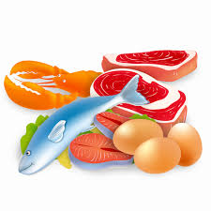


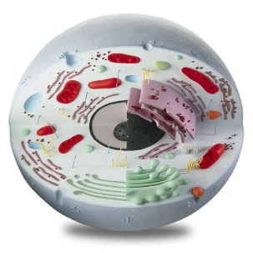

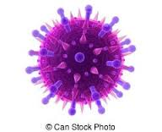
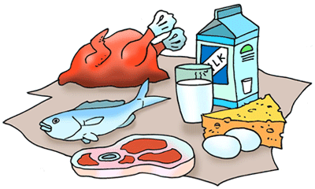

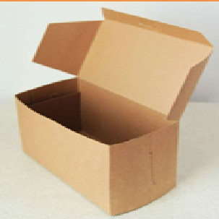



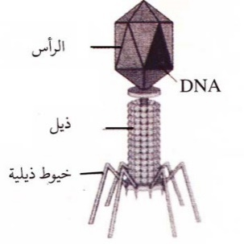
نشاط :ترجمت الصور
طالبتي العزيزة استبدلي الصورة بكلمة مناسبة لتصلي مثلي لتعريف الفيروس
الزمن
3:دقيقة
البروتينات
يقع
X
√
................
................
................
................
................
................
الفيروس

Slide 10
مشاهدتي العزيزة ارجو أن توصلتن مثلي إلى الحل الصحيح وهو كالتالي
البروتينات
يقع
X
√
من البروتينات
غلاف
يقع داخل
مادة وراثية
غير حي
شريط
الفيروس

Slide 11
قناة المعرفة
مشاهدتي العزيزة يعتبر العلماء الفيروس مخلوق غير حي
لمعرفة السبب اترككن مع الزميلة رازان والمزيد من التفاصيل

Slide 12

قناة المعرفة
استراتيجية القراءة الموجهة و قوائم الشطب
السلام عليكن أنا رزان من قناة المعرفة
لقد علمت أن الفيروسات لا تصنف ضمن المخلوقات الحية لذا قمت باستطلاع للرأي مع مجموعة من العلماء لمعرفة السبب ولكن فقط ثلاث من العلماء هم من ذكروا الأسباب الحقيقية
لمعرفة تلك الأسباب الثلاث إقرائي مع زميلاتكـِ الجمل التالية ثم أصدري حكما على صحة كل جملة وذلك بوضع √ عند ما ترينه مناسبا ... حظا موفقا

Slide 13
فسري : لا يصنف العلماء الفيروسات ضمن الكائنات الحية
القراءة الموجهة
لمعرفة الأسباب إقرائي مع زميلاتكـِ في المجموعة عن(الفيروسات ) ص() من الكتاب المقرر ثم ضعي√ أمام كلمة حقيقية إذا كانت الجملة صحيحة
أو ضعي√ أمام كلمة ادعاء إذا كانت الجملة غير صحيحة
الزمن5 :دقيقة
العبارات | حقيقة | أدعاء
لان الفيروسات جدارها الخلوي يتركب من سكريات معقدة هي الجلايكوجين
لأن الفيروسات لا تتكون من خلايا وليس لديها عضيات لتحصل على الغذاء
أن الفيروسات لا تتحرك و لاتتكاثر بنفسها دون الاعتماد على المخلوقات الأخرى
لأن الفيروسات لا تتحمل درجات الحرارة العالية
لأن النواة في الفيروسات صغيرة وجانبية
الفيروسات لا تستطيع تكوين البروتينات

Slide 14

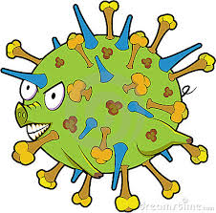
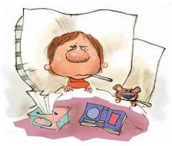
أضرار الفيروسات
تتسبب الفيروسات في إصابة النباتات والحيوانات والإنسان بالعديد من الأمراض

Slide 15


استراتيجية السلسلة
بعد قراءتكن لجدول (2-3) أكتبن بعض من الامراض الفيروسية ـ كل مرض في قصاصة ـ ثم قمن بجمعها في سلسلة
وستفوز المجموعة التي ستُكون أطول سلسلة خلال خمس دقائق ... حظا موفقا
ملاحظات هامة
*يجب أن تتحقق الشروط التالية في اثناء تأدية النشاط (السرعة والدقة والصحة والهدوء والتعاون)
*يمكنكن كذلك استشارت بعض من معلماتكن لأفادتكن عن الأمراض الفيروسية المنتشرة حديثا في المجتمع

Slide 16

نشاط أثرائي
ابحثي في مصادر المعلومات المختلفة حول أحد الأمراض الفيروسية (كالأيدز ـ الكورونا ـ أنفلونزا الطيور ـ ...الخ) ثم أكتبي بحثا مختصرا عنه موضح سببه وأعراضه وطرق انتقاله وكيفية الوقاية منه وناقشيه مع زميلاتكـِ في الصف ثم ضمنيه في ملف إنجازك

Slide 17


قناة المعرفة
مرحبا أنا لجين من قناة المعرفة من قلب الحدث وقد جمعت بعض المعلومات وقمت بعمل هذا التقرير السريع عن الفيروسات
معلومات
أثرائية

Slide 18
قناة المعرفة
الفيروسات جسيمات حية متناهية في الصغر لا ترى بالمجهر الضوئي العادي ويمكن مشاهدتها باستخدام المجهر الالكتروني
وتتميز الفيروسات عن البكتيريا بصغر حجمها
معلومات
أثرائية

Slide 19
قناة المعرفة
أن حجم أكبر فيروس لا يتجاوز نصف حجم بكتيريا.
ولهذا تستطيع الفيروسات النفاذ من خلال المرشحات البكتيرية وهذا بعض من اشكال الفيروسات
معلومات
أثرائية

Slide 20
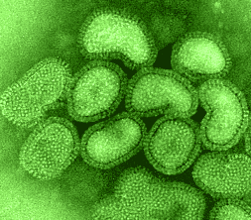
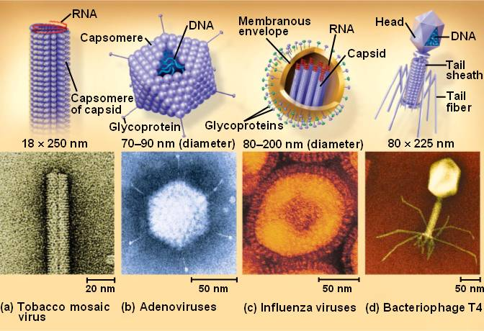
بعض أشكال الفيروسات
فيروس الأنفلونزا
فيروس الأنفلونزا

Slide 21
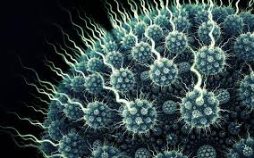
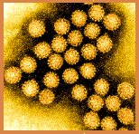
بعض أشكال الفيروسات
فيروس الأيدز
فيروس الأيدز

Slide 22
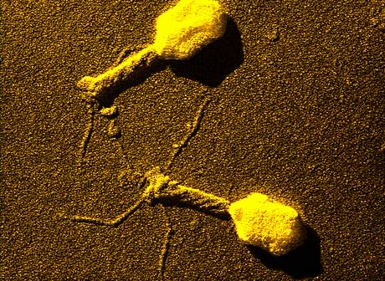
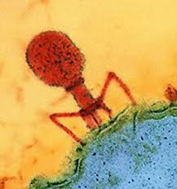
بعض أشكال الفيروسات
فيروس البكتيريو فاج
(آكل البكتيريا)
فيروس البكتيريو فاج
(آكل البكتيريا)

Slide 23
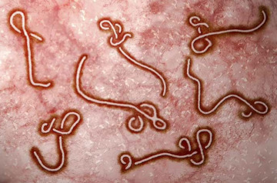
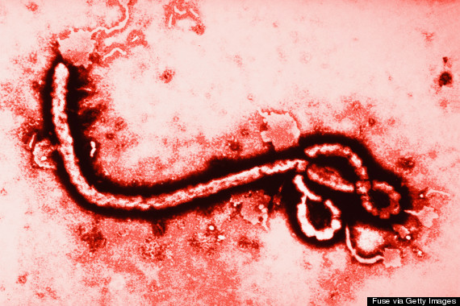
بعض أشكال الفيروسات
فيروس الأيبولا
فيروس الأيبولا

Slide 24
بعض أشكال الفيروسات
فيروس تبرقش
أوراق التبغ
الفيروس الغدي

Slide 25

مرحبا انا مها وقد اتيت إلى لقاء علمي يجمع نخبة من ابرع الطالبة في المقارنة والاستنتاج وقد اجتمعن في غرفة الصف لمقارنة أنواع الفيروسات والتعرف على تركيب الفيروس
وانا انتظر بشغف ما سيتمخض به من اجتماعهن من نتائج
كونوا مع انا مها من قناة المعرفة لمعرفة تركيب الفيروس

Slide 26
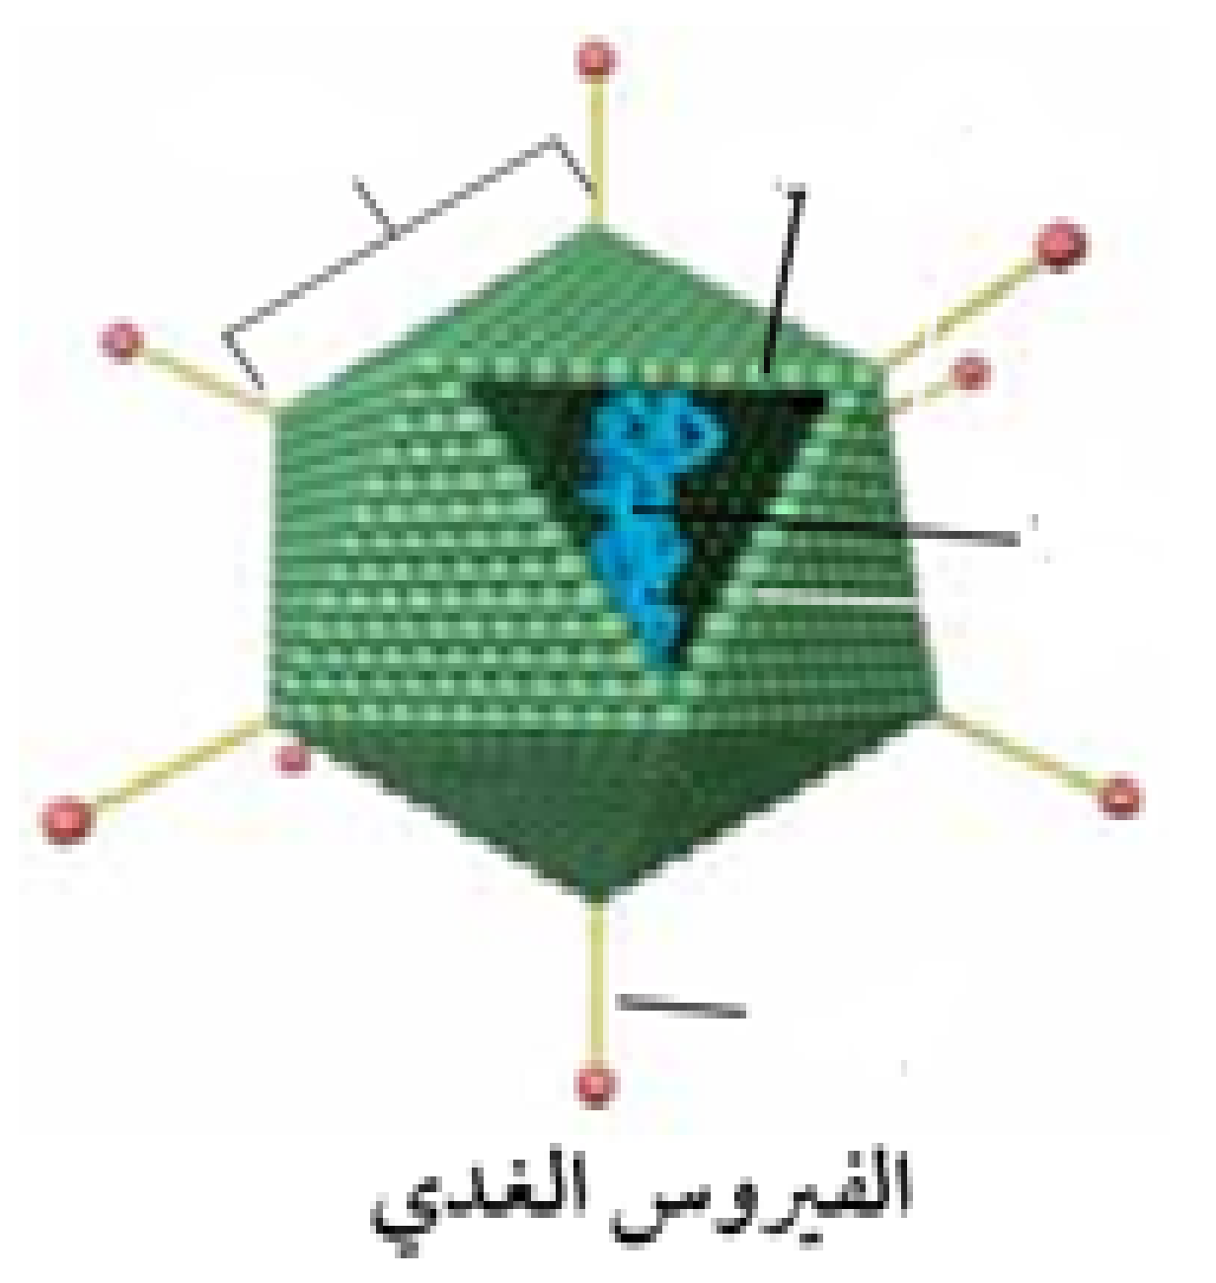
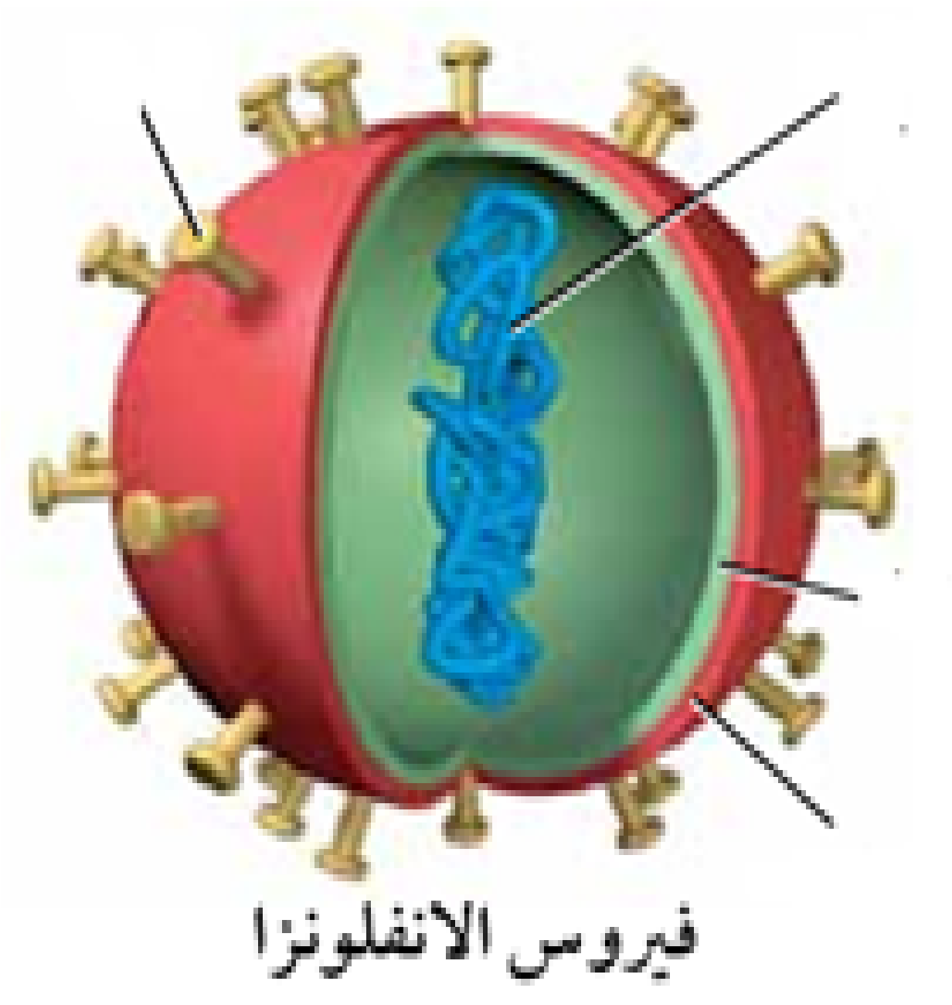
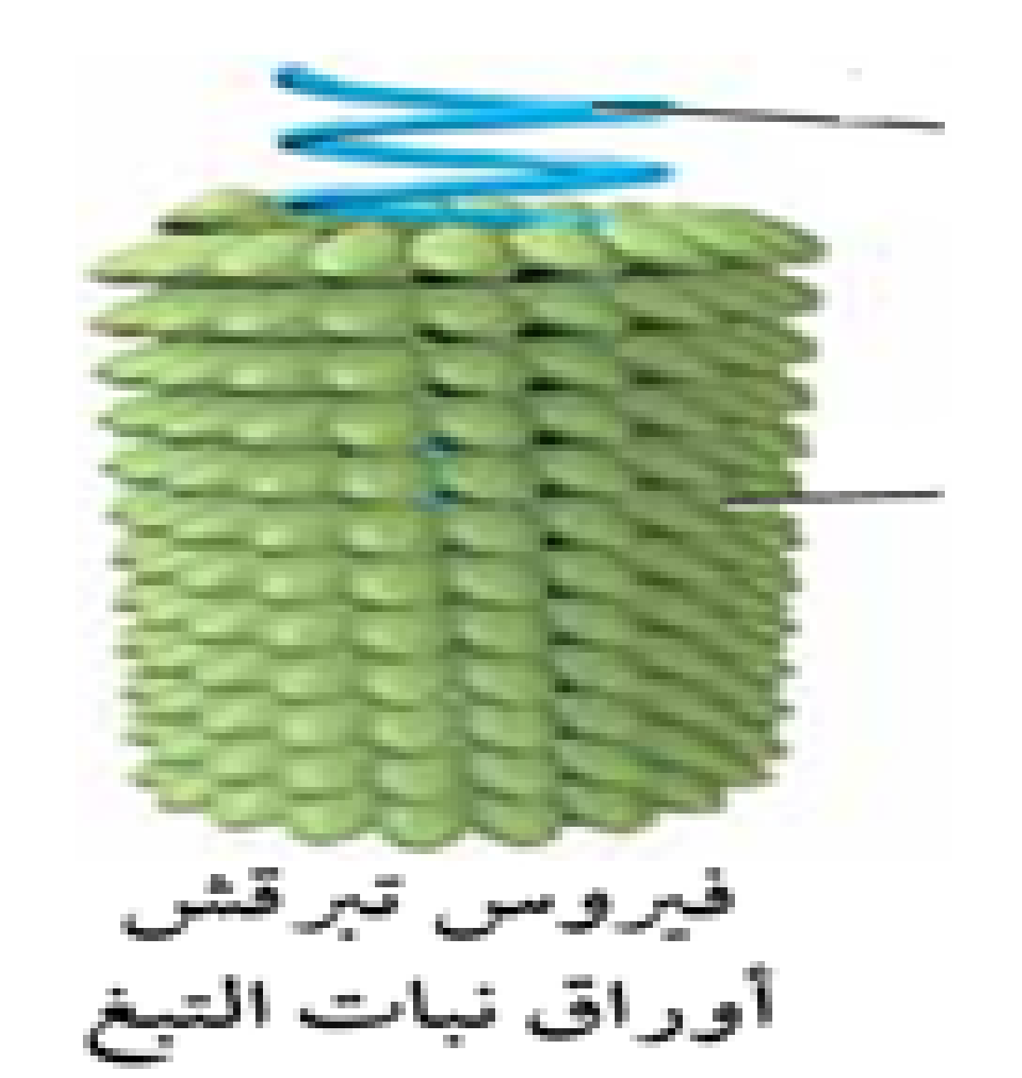
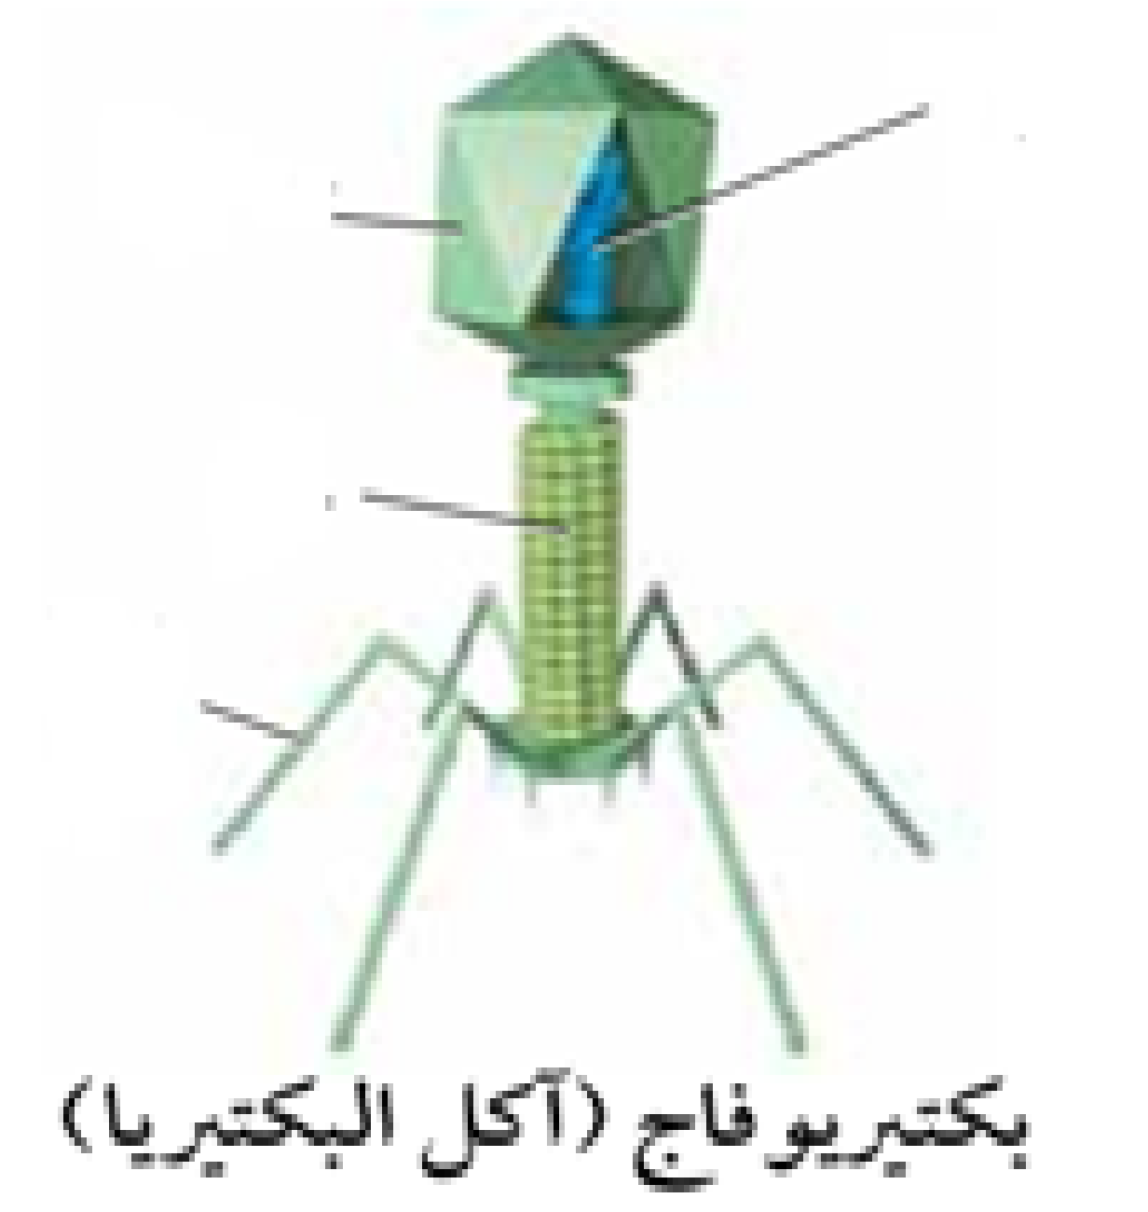
[ أنظري كتابكـ ِ المقرر ص () ] ثم اكملي كتابة البيانات الناقصة في كل شكل من الأشكال الفيروسية التالية
ناقشي مع زميلاتكـِ وجه الشبه و الاختلاف بين هذه الأنواع من الفيروسات
الزمن
5:دقيقة

Slide 27
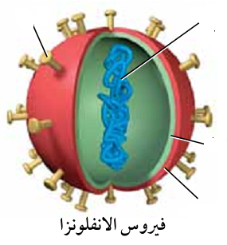
لقد خرجت الطالبات بعد المقارنة بين أنواع الفيروسات إلى التالي
يتركب الفيروس من جزئيين رئيسيين
الغلاف البروتيني
(المحفظة)
الحمض النووي
(RNAأوDNA)

Slide 28

فاصل
إعلاني

Slide 29


إعلان
الزمن
10:دقائق
تصميم النماذج
تعلن قناة المعرفة عن مسابقة
أجمل رسم يمثل تركيب الفيروسات و أجمل نموذج لتركيب الفيروس
شروط المسابقة
*الدقة والصحة وروح الفريق والانتهاء في الوقت المحدد والهدوء
*يمكنكن استخدام إي خامة تحبونها

Slide 30

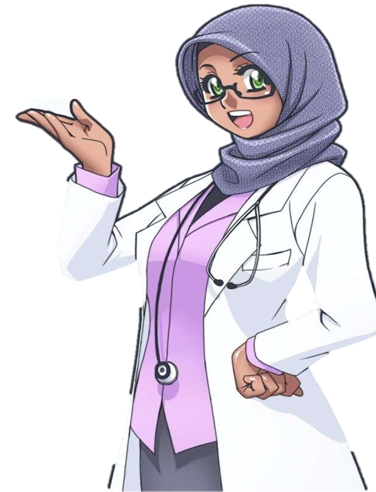
قناة المعرفة
فكر .تعرف
مرحبا بكم أعزاءنا المشاهدين في برنامجكم (صحتك .. أولاً) محدثتكم الطبيبة هبه وسوف ويكون موضعنا اليوم عن احد اهم وأخطر الأمراض الفيروسية ....(الأيدز)

Slide 31
قناة المعرفة
فكر .تعرف
هل تستطيعون بما وهبتم من فطنة أن تكملوا النص التالي
هل تعلمين أن من أهم طرق انتقال العدوى بفيروس متلازمة نقص المناعة المكتسبة (الأيدز) هي
1ـ عمليات نقل الأعضاء
2ـ أو الدم الملوث أو
3ـ العلاقات الجنسية المحرمة
.......................
.......................
............................

Slide 32
قناة المعرفة
فكر .تعرف
هل تستطيعون بما وهبتم من فطنة أن تكملوا النص التالي
هل تعلمين أن من أهم طرق الوقاية من الإصابة بفيروس متلازمة نقص المناعة المكتسبة (الإيدز) هي 1ـتجنب العلاقات الجنسية المحرمة
2ـ تجنب استخدام الابر الملوثة
3ـ فحص الدم والأعضاء قبل نقلها
....................................
...............................
....................................

Slide 33

انا فطنه
أتمسك بالأخلاق الإسلامية وتعاليم الاسلام السمحة
وأتجنب كل ما حرمه ديني الإسلام لقي نفسي من كل المهالك

Slide 34
قناة المعرفة
مرحبا ان لجين عدة مرة أخرى لنكمل التقرير عن الفيروسات
تتميز الفيروسات بأنها لا تعيش مترممة على المواد العضوية الميتة ولا على البيئات الغذائية الاعتيادية ولكنها متطفلة اجبارياً لا تنمو إلا على نسيج حي أو داخل العائل القابل للإصابة بها وهي متخصصة في العائل الذي تصيبه

Slide 35

الزمن
5:دقيقة
الوسام الذهبي
قناة المعرفة
السلام عليكن ارحب بكن ـ أنا ريم ـ مشاهداتي العزيزات مرة أخرى في برنامجي الوسام الذهبي والذي تعتمد فكرته على طرح أسئلة التفكير الناقد وتفوز بجائزة الوسام الذهبي من تجب على الأسئلة
نستقبل اتصالاتكن ومشاركتكن على الرقم الظاهر على الشاشة أمامكن
للتواصل والمشاركة
05674321789

Slide 36


س/ينبغي وضع الأشخاص المصابين بفيروسات مميتة وشديدة العدوى في الحجر الصحي ؟
التفكير الناقد
حتى لا تنتقل العدوى وتنتشر بين الناس

Slide 37
س/ لماذا يعد صنع عقاقير تقاوم البكتيريا أسهل من صنع عقاقير تقاوم الفيروسات على الرغم من أن الفيروسات أبسط تركيب من البكتيريا ؟
التفكير الناقد
لأن الفيروسات لا يمكن تنميتها في الأوساط الصناعية ولكن تنمو فقط في الخلايا الحية وللفيروسات القدرة على انتاج سلالات جديدة مقاومة للعقاقير

Slide 38

السلام عليكم أنا هند وقد قمت بعمل استطلاع للرأي في أحد شعب المرحلة الثانوية واستمعت إلى أراء بعض الطالبات حول طرق الوقاية من الأمراض الفيروسية كالأنفلونزا والكورونا

Slide 39
التفكير الناقد
طالبتي العزيزة قدمي مقترحات للوقاية من بعض الامراض الفيروسية المعدية

Slide 40
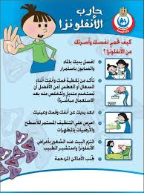

Slide 41
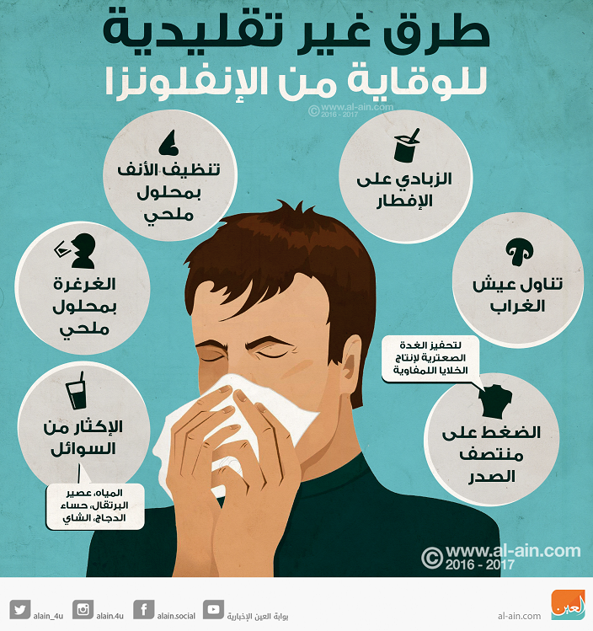

Slide 42

السلام عليكم مرحبا بكم في برنامجنا الوثائقي (خفايا الطبيعة )
وسنتحدث اليوم عن مخلوقات صغيرة جدا تعد حلقة الوصل لبن المخلوقات الحية والغير حية وسنعرض لكم أفلام وثائقية عن طرق تكاثر هذه الفيروسات و كيفية انتقال العدوى بها فكونوا معنا

Slide 43
هناك ثلاث أنواع من العدوى الفيروسية
الدورة الارتجاعية
الدورة الاندماجية
الدورة التحللية

Slide 44
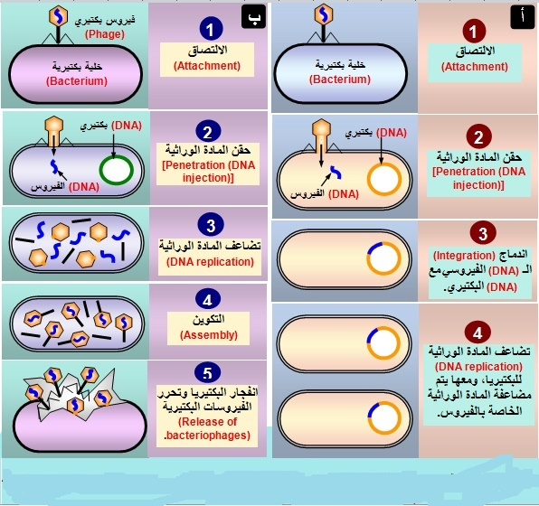
شاهدي الفلم الوثائقي التالي عن دورة حياة الفيروسات التحللية ثم رتبي بالتعاون مع زميلاتكـِ في المجموعة مراحل هذه الدورة

Slide 45
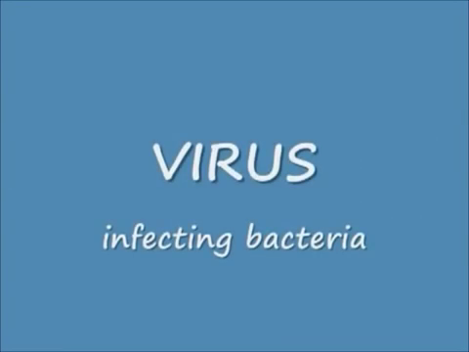
انقر لمشاهدة الفيروسات التحللية

Slide 46
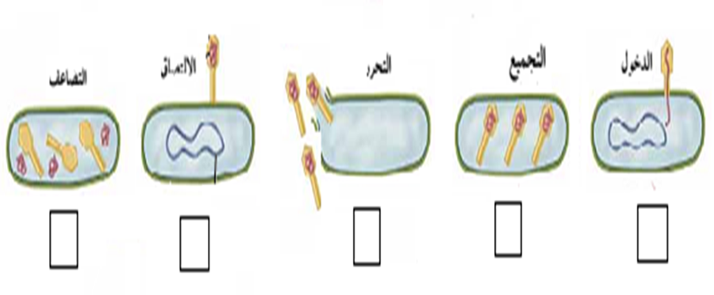

بالتعاون مع زميلاتكـِ في المجموعة رتبي مراحل دورة حياة الفيروس التحللية
بكتابة الرقم المناسب في الفراغ
الترتيب المنطقي والدقيقة الواحدة
الزمن
1:دقيقة
2
5
1
3
4

Slide 47
شاهدي الفلم الوثائقي التالي عن دورة حياة الفيروسات الاندماجية ثم رتبي بالتعاون مع زميلاتكـِ في المجموعة مراحل هذه الدورة

Slide 48

انقر لمشاهدة الفيروسات الاندماجية

Slide 49
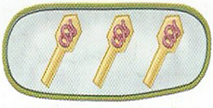
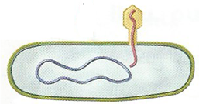
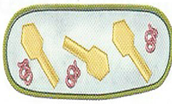
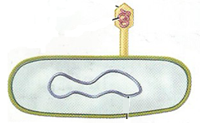
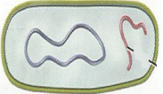
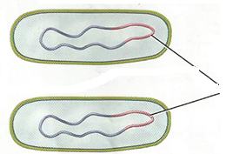
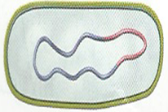
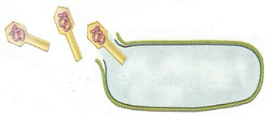
بالتعاون مع زميلاتكـِ في المجموعة سمي كل مرحلة من
مراحل دورة حياة الفيروس الأندماجية
الذكاء اللغوي والوصف
الزمن :3دقيقة
1ـ الالتصاق |  | 2ـ الدخول |  | 3ـ الاندماج وتكوين طليعة الفيروس |  | 4ـ تكاثر البكتيريا وانقسامها
5ـ مغادرة طليعة الفيروس |  | 6ـ التضاعف |  | 7ـ التجميع |  | 8ـ التحرر
4ـ .....................
3ـ .....................
2ـ .....................
1ـ .....................
8ـ .....................
7ـ .....................
6ـ .....................
5ـ .....................

Slide 50
الزمن
2:دقيقة
قارني بين دورة التحلل ودورة الاندماج
أشكال فن
الدورة التحللية
الدورة الاندماجية
مثال
.....................................
مثال
.....................................

Slide 51

انقر لمشاهدة الفيروسات الارتجاعية

Slide 52

قناة المعرفة
السلام عليكن أنا منار من قناة المعرفة
وقد قررت أن أُعد تقريرا عن
الفيروسات الارتجاعية ولكن
بعض الكلمات قد سقطت مني
فهل يمكن أن تساعديني في
إكمال الفجوة في التقرير التالي بعد قرائتكـِ عن الفيروسات الارتجاعية
في كتابكـِ المقرر
القراءة الموجهة

Slide 53

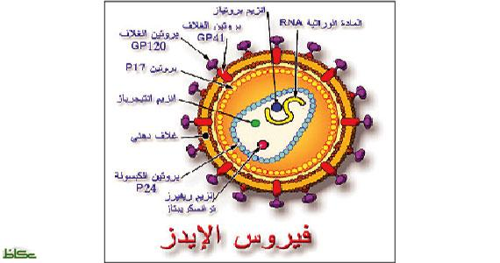
الزمن
3:دقيقة
إقرائي في كتابكـِ المقرر عن الفيروسات الارتجاعية ثم أكملي العبارات التالية
●لبعض الفيروسات مادة وراثية RNA بدل DNA ويسمى هذا النوع من الفيروسات بـالفيروسات الارتجاعية
●ومن أمثلة هذه المجموعة فيروس الإيدز المعروف اختصارا بـHIV
.................................
.........
.........

Slide 54
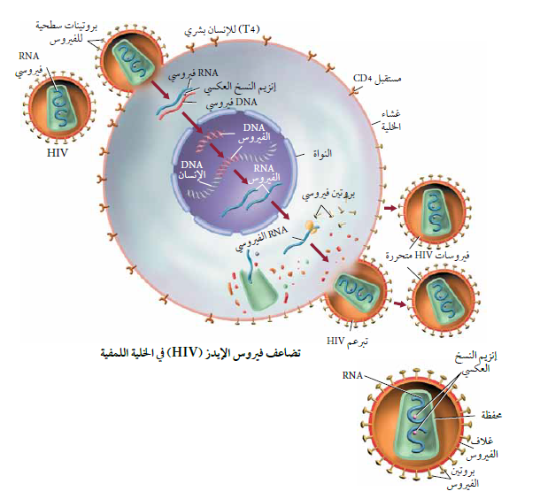
الزمن
3:دقيقة
إقرائي في كتابكـِ المقرر عن الفيروسات الارتجاعية ثم أكملي العبارات التالية
●بعد التصاق الفيروس بخلية الإنسان ينتقل الـRNA إلى السيتوبلازم ويتحرر ثم يبدأ إنزيم النسخ العكسي بإنتاج الـDNA مستخدما الـRNA المتحرر
..........
..............
....
●يتحرك بعدهاالـ DNA الجديد إلى نواة خلية الإنسان ويندمج مع أحد كروموسوماتها وقد يبقى هناك فترة طويلة من الزمن قبل أن ينشط ثانية
....
....
●إذا نشط استنسخ الـ RNA من الـDNA الفيروسي
●تقوم الخلية العائل بتكوين دقائق الفيروسات الجديدة وتجميعها ثم تتحرر الفيروسات الجديدة وتنتشر لتغزو خلايا لمفية بيضاء جديدة
....
..............................

Slide 55
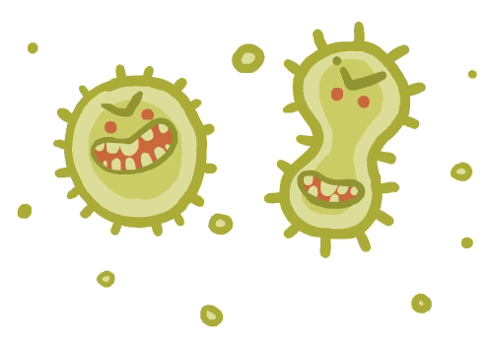
إن الله تعالى لا يخلق شيء إلا وتكون هناك حكمة وفائدة من هذا المخلوق
ولكن هل يمكن ان تكون هناك طريقة للاستفادة من الفيروسات و تحويلها لمخلوقات مفيدة للبشر
شاهدي المقطع المرئي التالي لتعرفي الجابة

Slide 56
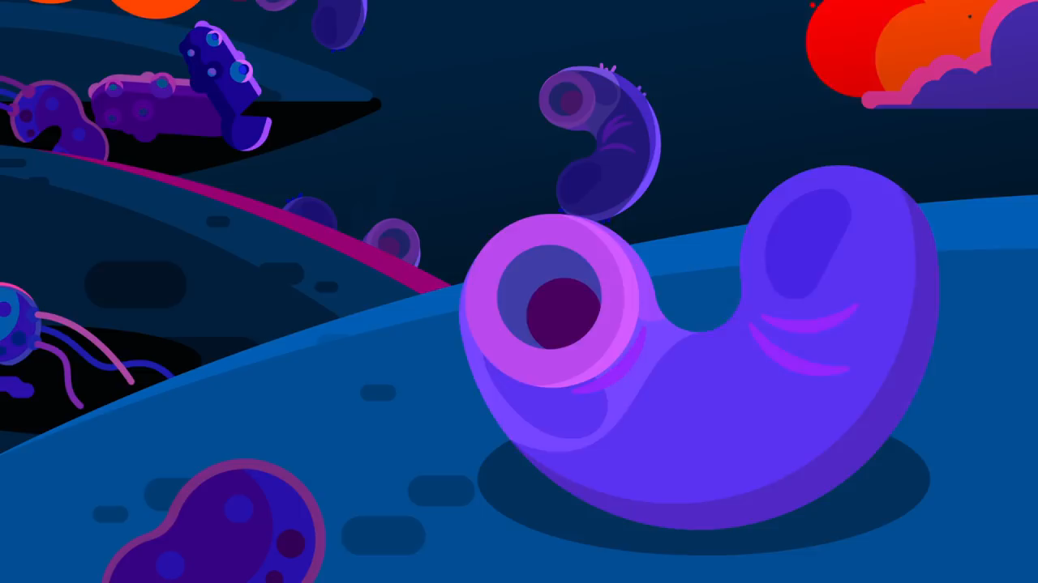

Slide 57

قناة المعرفة
الزمن
5:دقيقة
أهلا بكن عزيزاتي في برامج المنوعات صوت الكاميرا ومحدثتكن أروى سنسلط اليوم الضوء على ما يعرف بالبريونات
أقرئي في كتابكـِ المقرر عن البريونات ثم أكملي معي خريطة المفاهيم التالية عنها ولكي مني جزيل الشكر
القراءة الموجهة

Slide 58

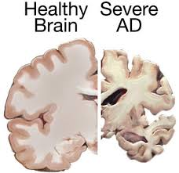
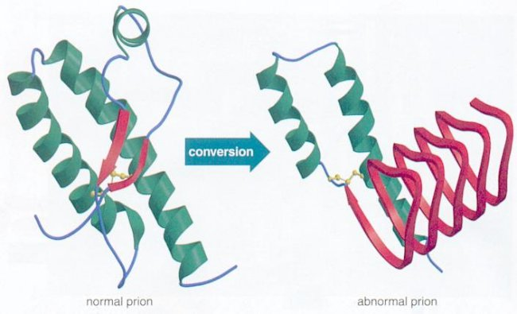
أقرئي في كتابكـِ المقرر عن البريونات ثم أكتبي المعلومات الناقصة تحت كل صورة ليكتمل التحقيق المصور عن البريونات
استيراتيجية
قراءة الصور
أشهر الأمراض الناتجة عنها
أسبابها
تعريفها
...........................
...........................
..........................
...........................
...........................
...........................
..........................
...........................
................
................
.................
.................

Slide 59


الزمن
5:دقيقة
قناة المعرفة
من
الكوبون
سيربح
مرحبا بكن مشاهداتي الكريمات
في برامج المسابقات
(من سيربح الكوبون)

Slide 60
قناة المعرفة
من
الكوبون
سيربح
تتركب المحفظة في الفيروسات من
2ـ الدهون
1ـ الكربوهيدرات
4ـ السليلوز
3ـ البروتينات

Slide 61
قناة المعرفة
من
الكوبون
سيربح
من أشهر الفيروسات التحللية
2ـ الانفلونزا
1ـ القوباء
4ـ الأيدز
3ـ شلل الأطفال

Slide 62
قناة المعرفة
من
الكوبون
سيربح
لا يعد العلماء الفيروسات من الأحياء لأنه
2ـ صغير الحجم
1ـ لا يتكون من خلايا
4ـ كل ما سبق
3ـ ينمو ويتكاثر بسرعة

Slide 63
قناة المعرفة
من
الكوبون
سيربح
يعد فيروس الأنفلونزا من الفيروسات
2ـ الاندماجية
1ـ التحللية
4ـ الارتجاعية
3ـ الانتقالية

Slide 64
نشاطات إثرائية
نشاطات إثرائية

